Slide 1
Применение LLM для извлечения
информации из текстов
RAG-сервис + воспроизводимый eval на full corpus (61k чанков)
Серов Арсений Алексеевич · куратор: Малюшитский Кирилл
GitHub: Haradrick228/LLM_EXTRACT_INFO_FROM_TEXT_52 · 2025–2026
RAG · годовой проект ВШЭ 2025–2026 · Серов А.А.
1

Slide 2
Задача и границы проекта
• Q&A по образовательным материалам: пользователь задаёт вопрос — система ищет чанки и генерирует ответ
• Deliverables: Telegram-бот · REST POST /chat :8001 · ML-service :8000 · HTML-отчёты eval
• В scope: dense RAG, cross-encoder rerank, frozen eval protocol, observability (traces, Postgres log)
• Вне scope (отложено): NER/IE сущностей, GraphRAG (stub), F2 hybrid как prod-конфиг
• Критерий успеха: работающий сервис + доказуемая методология (6 чекпоинтов CP2–CP7)
RAG · годовой проект ВШЭ 2025–2026 · Серов А.А.
2

Slide 3
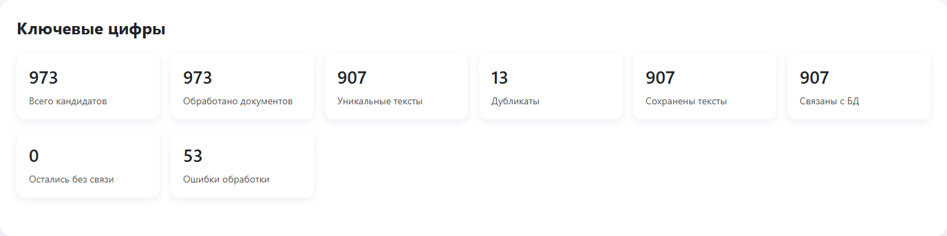
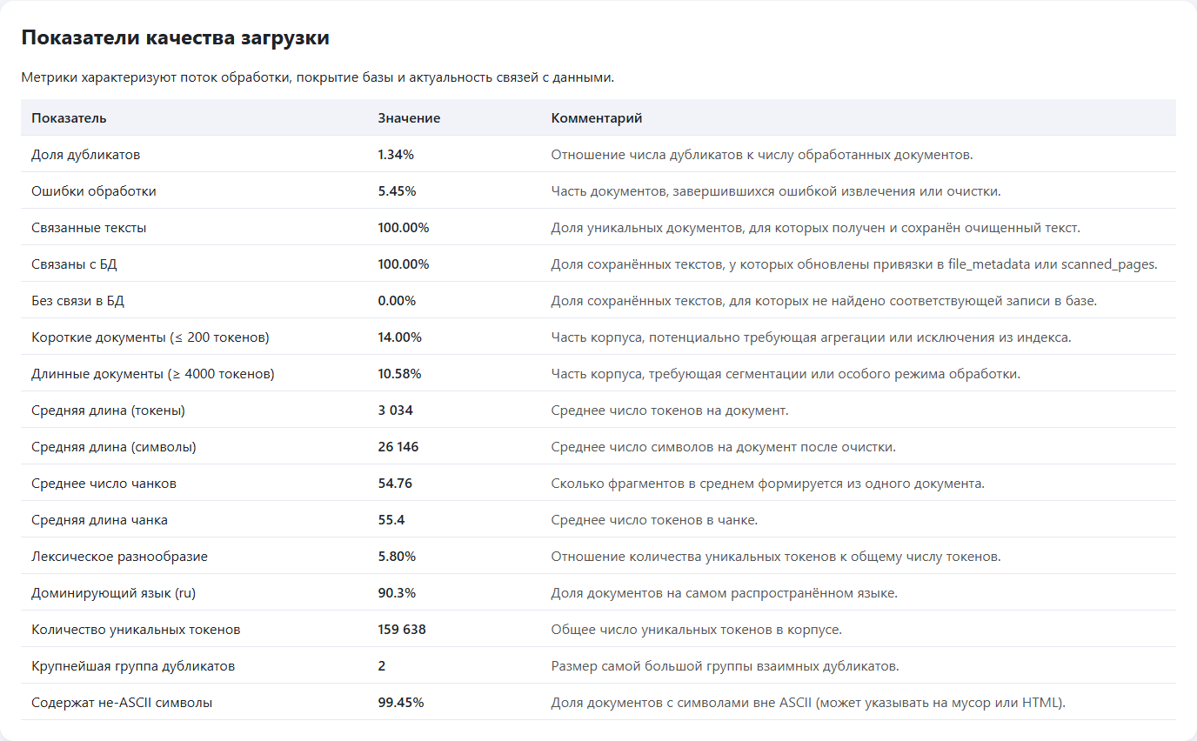
Данные и подготовка корпуса (CP2)
• Pipeline: загрузка → очистка → SHA-256 → TF-IDF → chunking → индексация в Chroma
• RU-dominant корпус → multilingual embedders (mpnet, BGE-M3, FRIDA, E5, Jina, USER-bge-m3)
• Phase B: chunk 650/250 — лучший компромисс; re-chunking на full corpus ухудшал recall
• Артефакты CP2: eda_dashboard.html, embedding analysis (оценка куратора 0.5)
RAG · годовой проект ВШЭ 2025–2026 · Серов А.А.
3

Slide 4
Архитектура: prod vs eval
Слой | Production | Eval / research
Клиент | Telegram-бот, REST :8001 | replay_experiment, run_profile_metrics
Retrieval | Chroma USER-bge-m3, fetch_k=20, top_k=5 | 7 коллекций Chroma, fetch_k=40
Rerank | BGE reranker (RAG_PROFILE) | MiniLM / BGE / Jina — матрица 7×3
LLM | DeepSeek / Ollama | DeepSeek + answer-eval (avg_ref_sim)
Конфиг | RAG_PROFILE → rag_profiles.yaml | final_research_protocol.yaml (frozen)
Логи | Postgres request_log | trace.jsonl, HTML reports (CP7)
Research-модули (не prod): BM25, Hybrid RRF, HyDE, BGE-M3 multi-vector — core/rag/
RAG · годовой проект ВШЭ 2025–2026 · Серов А.А.
4

Slide 5
Методология оценки
• Gold: 101 вопросов (eval_set_gold_v2), поля references + answer_ref; SHA256 зафиксирован в protocol
• Primary gate — substring::recall@10: эталонная фраза ∈ текст чанка в top-k (жёсткий критерий для отчёта)
• Диагностика (другая шкала!): token_f1, semantic hit (cosine ≥ 0.62) — не смешивать с substring %
• Answer layer (отдельный прогон): avg_ref_sim = cosine(embed(ответ LLM), embed(answer_ref))
• Metrics ladder: ~59% class A — эталон substring отсутствует в 61 543 чанках → потолок recall
• Validity: SQuAD sanity 82.5% · neg-control 6.4% → 3.0% (shuffle) · 2 121 retrieval-оценок
RAG · годовой проект ВШЭ 2025–2026 · Серов А.А.
5

Slide 6
Результаты: что выбрали и почему
Конфигурация | R@10 | avg_ref_sim | Роль
full_user_bge_m3 + rerank_bge_v2_m3 | 5.4% | 0.642 | Prod (скорость индекса + rerank)
full_frida + rerank_bge_v2_m3 | 6.4% | 0.650 | Max substring retrieval
full_bge_m3 + rerank_bge_v2_m3 | 5.4% | 0.660 | Max качество ответа LLM
full_mpnet + MiniLM | 0.5–2.0% | — | Baseline Phase B (старт ~2%)
• Матрица 7×3 на full corpus: max substring R@10 = 6.4% — упирается в class A (~59%), не в баг pipeline
• Semantic recall@10 до 71.3% — retrieval «по смыслу» существенно выше substring
• ⚠ Не путать: dashboard 64% и fixture rerank 95.5% — eval на ~101 chunk, не на 61k (исправлено 31.05.2026)
• Канонический run: eval/runs/20260527_161527_b3_full_corpus_rerank
RAG · годовой проект ВШЭ 2025–2026 · Серов А.А.
6

Slide 7
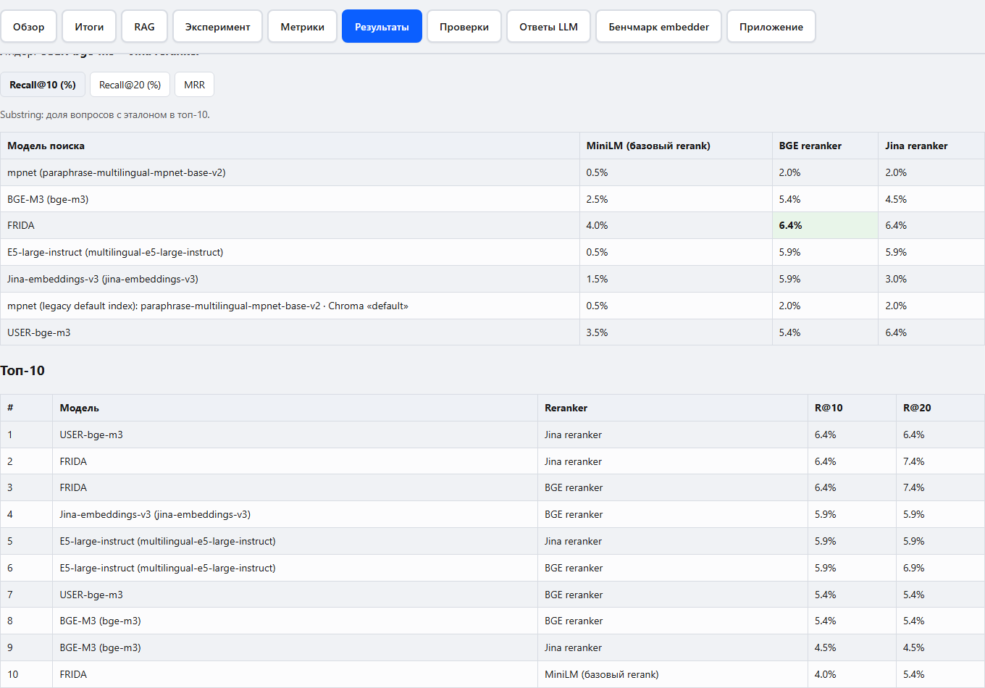
Матрица 7 embedder × 3 reranker — substring Recall@10
Полная таблица · fetch_k=40 · 61 543 чанка · отчёт: final_canonical_experiment_2026_05.html
RAG · годовой проект ВШЭ 2025–2026 · Серов А.А.
7

Slide 8
Чекпоинты: что сделано на каждом этапе
CP | Этап | Ключевой результат | Артефакт
CP2 | EDA | 973 док., ru 90.3%, дедуп 1.34% | eda_dashboard.html
CP3 | Baseline RAG | Gold 101 Q, mpnet+MiniLM ~2% R@10 на full corpus | eval_set_gold_v2.jsonl
CP5 | Retrieve Phase B | 6 embedders на fixture → 7 на full corpus, chunk 650/250 | phase_b collections
CP4 | Сервис | TG + REST + ML-service, пром. защита «все 9» | bots/telegram, bots/rest_api
CP6 | DL / eval | Матрица 7×3, max 6.4% R@10, frozen protocol | FINAL_CANONICAL_REPORT
CP7 | Observability | Traces, error taxonomy, neg-control, metrics ladder | rag_observability report
RAG · годовой проект ВШЭ 2025–2026 · Серов А.А.
8

Slide 9
Демонстрация на защите
• Telegram: профильный вопрос по материалам курса → ответ с опорой на найденные чанки
• Off-topic / нет в базе → «Недостаточно данных в базе знаний» (не галлюцинация)
• RAG_PROFILE=full_user_bge_m3 + rerank_bge_v2_m3 — переключение профиля без правки кода
• REST: POST /chat :8001 (JSON) · ML-service: POST /forward :8000
• CP7: показать trace.jsonl / HTML observability — где retrieval промахнулся (class A vs D)
Feedback/NPS, загрузка документов в библиотеку — доп. функции бота
RAG · годовой проект ВШЭ 2025–2026 · Серов А.А.
9

Slide 10
Выводы для комиссии
• Embedder и reranker — главные рычаги: mpnet→FRIDA/USER-bge-m3 и MiniLM→BGE дают кратный прирост
• Chunking 650/250 достаточен; дальнейший re-chunking не улучшал substring recall
• Низкий substring recall (6.4%) объясняется разметкой gold (~59% class A), а не поломкой пайплайна
• LLM-компонент: avg_ref_sim 0.66 при imperfect retrieval — ответ может быть полезен без exact chunk hit
• Воспроизводимость: frozen protocol, replay_experiment, единый canonical report v2 (2026-06-02)
Спасибо за внимание · готов показать бота и отчёт
RAG · годовой проект ВШЭ 2025–2026 · Серов А.А.
10

